Slide 1
Proqramlaşdırma vƏ Proqramlaşdırma Paradiqmaları
Programming Paradigm
Hacılı Ceyhun

Slide 2
01
Proqramlaşdırma

Slide 3

Proqramlaşdırma
Proqramlaşdırma kompüterə bir işi necə yerinə yetirəcəyini “deyən”təlimatlar toplusudur yəni proqramlaşdırma insanlar və kompüterlər arasında ünsiyyəti təmin edən bir vasitədir.

Slide 4
02
Proqramlaşdırmaparadiqmaları

Slide 5
Paradiqmalar
Paradiqma nədir
Paradiqma
nə deyil
Populyar proqramlaşdırma paradiqmaları

Slide 6

Paradiqma
Proqramlaşdırma paradiqmaları verilmiş proqramın və ya proqramlaşdırma dilinin təşkil oluna biləcəyi müxtəlif üsullar və ya növlərdir. Hər bir paradiqma müəyyən strukturlardan, xüsusiyyətlərdən və proqramlaşdırma problemlərinin necə həll edilməli olduğuna aid instruksiyalardan ibarətdir.

Slide 7
Paradiqma nƏ deyil
Proqramlaşdırma paradiqmaları dillər və ya alətlər deyil. Paradiqma ilə heç nə "qurmaq" mümkün deyil. Onlar daha çox bir çox insanın razılaşdığı, əməl etdiyi və genişləndirdiyi ideallar və təlimatlar toplusuna bənzəyir.

Slide 8
Programming Paradigms
Declarative Programming
Imperative Programming

Slide 9
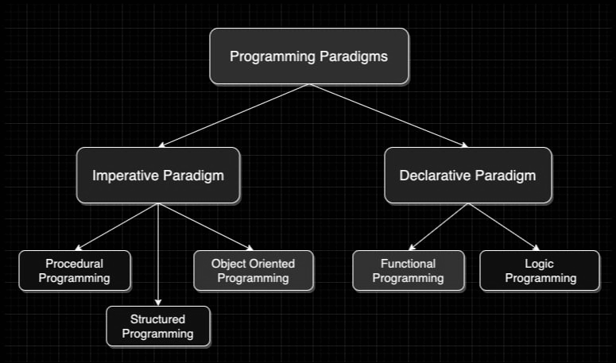
Populyar proqramlaşdırma paradiqmaları

Slide 10
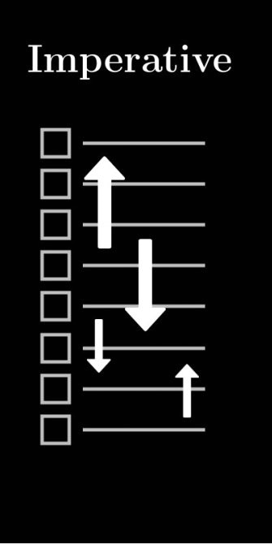
İmperative programming
İmperativ proqramlaşdırma paradiqmaları müəyyən bir ardıcıllıqla yerinə yetirmək üçün kompüterə verilən ətraflı təlimatlar toplusundan ibarətdir. Buna "imperativ" deyilir, çünki proqramçılar olaraq biz kompüterin nə etməli olduğunu dəqiq şəkildə, çox konkret şəkildə diktə edirik.

Slide 11

Declarative Programming
Deklarativ proqramlaşdırma paradiqması mürəkkəbliyi gizlətmək və proqramlaşdırma dillərini insan dilinə və düşüncəsinə yaxınlaşdırmaqdan ibarətdir. Bu, imperativ proqramlaşdırmanın birbaşa əksidir, o mənada ki, proqramçı kompüterin tapşırığı necə yerinə yetirməli olduğu barədə deyil, hansı nəticənin lazım olduğu barədə göstərişlər verir.

Slide 12
DigƏr populyar proqramlaşdırma paradiqmaları
Parallel Processing approach
Procedural Programming
Object-Oriented Programming
Logic Programming
Functional Programming

Slide 13
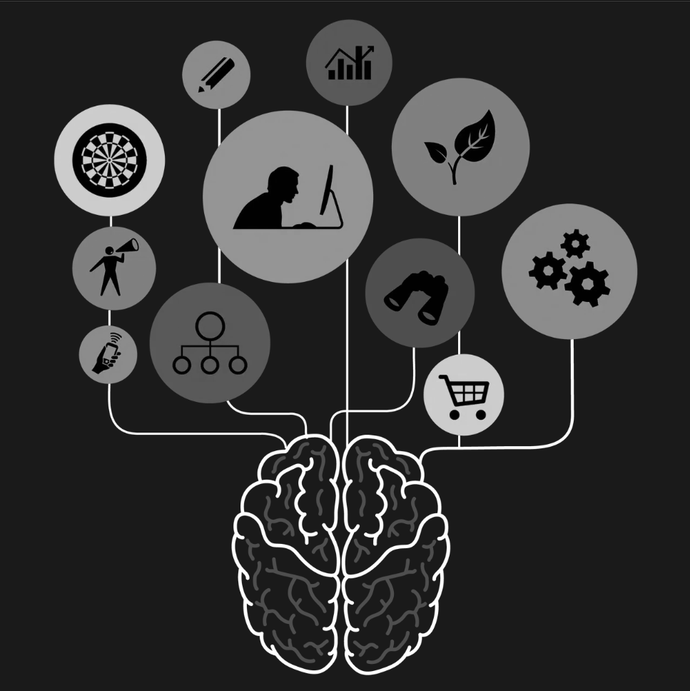
Procedural Programming
Procedural proqramlaşdırması paradiqması imperativ proqramlaşdırma paradiqmasının törəməsidir və ona funksiyaların xüsusiyyətini əlavə edir.
Prosedur proqramlaşdırma paradiqmasında istifadəçi modulluğu və təşkili təkmilləşdirmək üçün proqramın icrasını funksiyalara bölməyi nəzərdə tutulur

Slide 14
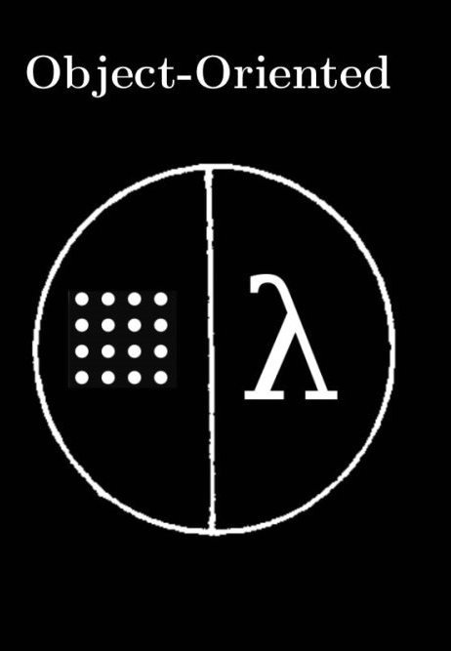
Object-oriented programming
Ən məşhur proqramlaşdırma paradiqmalarından biri obyekt yönümlü proqramlaşdırmadır (OOP).
Proqram ünsiyyət üçün nəzərdə tutulmuş siniflər və obyektlər toplusu kimi yazılmışdır. Ən kiçik və əsas vahid obyektdir və bütün növ hesablamalar yalnız obyektlər üzərində aparılır.

Slide 15
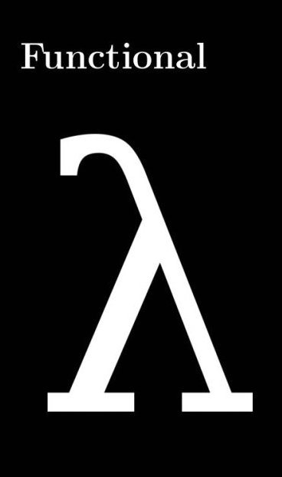
Functional programming
Funksional proqramlaşdırma paradiqması daxil edilən verilənlərdən funksiyaların nəticələrinin və digər funksiyaların nəticələrinin hesablanmasından ibarətdir və proqramın vəziyyətinin açıq şəkildə saxlanmasını nəzərdə tutmur. Müvafiq olaraq, bu vəziyyətin dəyişkənliyini də nəzərdə tutmur (imperativdən fərqli olaraq, burada əsas anlayışlardan biri öz dəyərini saxlayan və alqoritm yerinə yetirildikdə onu dəyişdirməyə imkan verən dəyişəndir).

Slide 16
Thanks

